Slide 1



TECNOLÓGICO NACIONAL DE MÉXICO
UNIDAD ACADÉMICA VENUSTIANO CARRANZA
“INGENIERÍA EN SISTEMAS COMPUTACIONALES”
Lenguajes y Autómatas II
ACTIVIDAD
ACTIVIDAD 1.3 –BANCO DE EJERCICIOS
PRESENTA
SEMESTRE | SEPTIMO
NOMBRE DEL ALUMNO | MATRICULA
Rafael Aquino Villanueva | 231260073
DOCENTE
ING. FRANCISCO JAVIER MINGO VELAZQUEZ
23 DE AGOSTO DE 2026 VENUSTIANO CARRANZA, CHIAPAS

Slide 2
Introducción
El análisis semántico es una etapa del compilador encargada de verificar que las instrucciones tengan un significado válido, comprobando aspectos como tipos de datos, declaraciones, asignaciones, uso de variables y errores semánticos.
En este banco de ejercicios se realizaron diferentes pruebas utilizando los módulos desarrollados en el compilador para comprobar el funcionamiento de los principales apartados correspondientes al Análisis semántico.

Slide 3
Objetivo
Comprobar mediante diferentes ejercicios el funcionamiento de los módulos desarrollados para el Tema 1: Análisis semántico, utilizando expresiones, variables y datos válidos e inválidos para observar la respuesta del compilador.

Slide 4
justificación
La realización de estas pruebas permite relacionar los conceptos teóricos del análisis semántico con su implementación dentro del compilador. Mediante los ejercicios se puede verificar el comportamiento de los árboles de expresiones, acciones semánticas, comprobación de tipos, pila semántica, esquema de traducción, tablas de símbolos y direcciones, así como el manejo de errores semánticos.

Slide 5
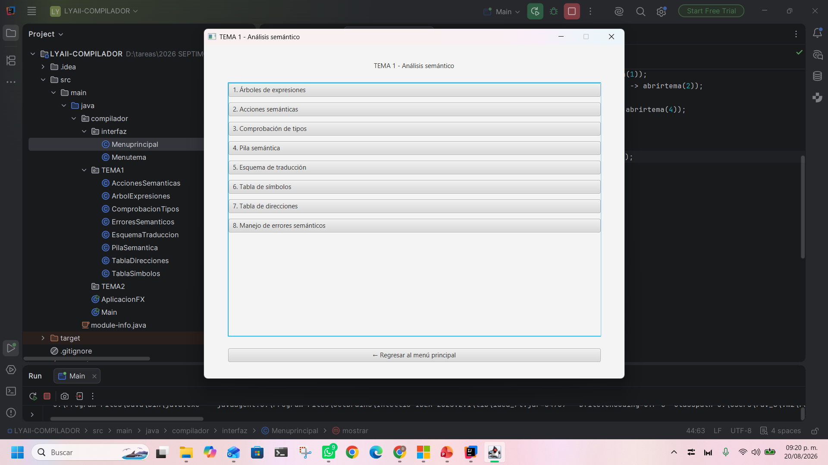
Tema 1. Análisis semántico

Slide 6
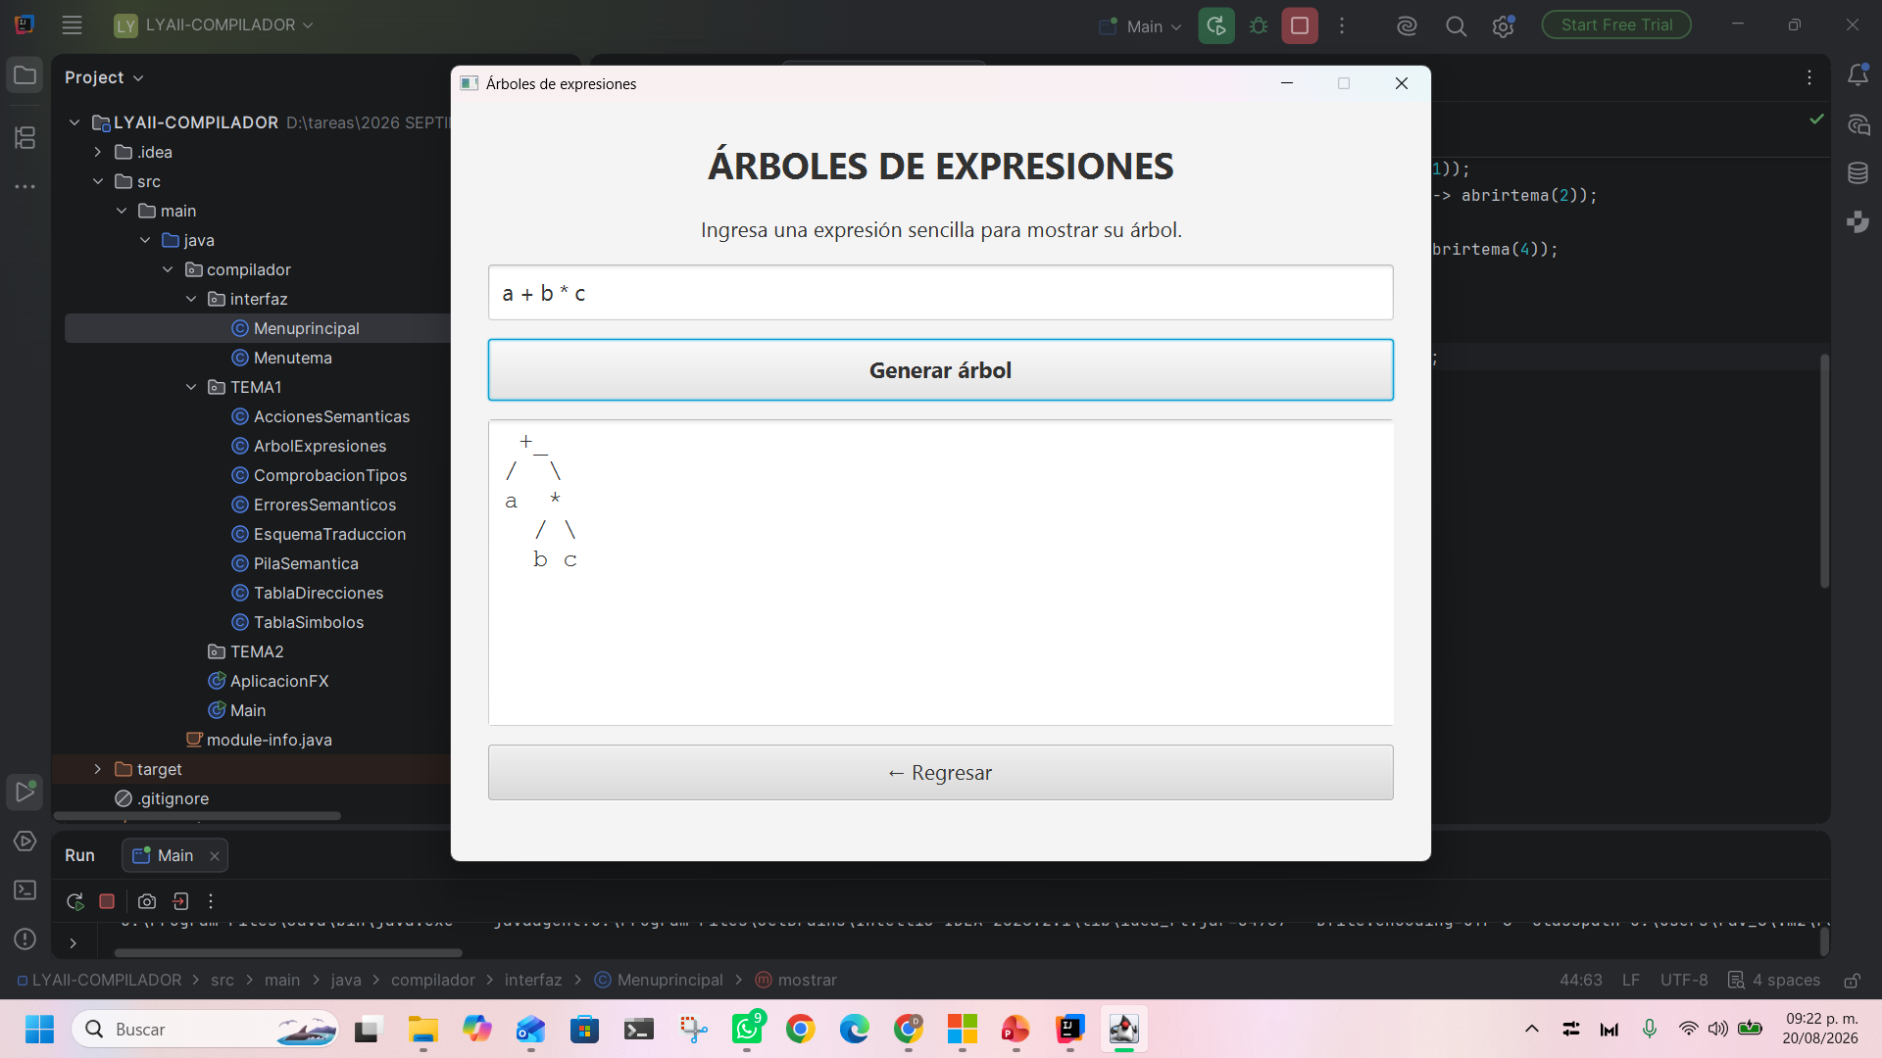
Ejercicio 1 de arboles de expresiones: prioridad de operadores
El compilador respetó la prioridad de los operadores, realizando primero la multiplicación y posteriormente la suma.

Slide 7

Ejercicio 2. Árboles de expresiones: uso de paréntesis
El compilador reconoció los paréntesis y realizó primero la suma a + b, antes de efectuar la multiplicación por c.

Slide 8

Ejercicio 3 Árboles de expresiones: varios operadores
El compilador organizó la expresión respetando la prioridad de la división y el orden de las operaciones de suma y resta.

Slide 9

explicación de las pruebas
¿Qué se comprobó? Las pruebas permitieron observar cómo el compilador organiza una expresión de acuerdo con la prioridad de los operadores y el uso de paréntesis.
¿Se pueden utilizar valores numéricos? Sí. Además de variables, pueden utilizarse números para comprobar el funcionamiento del árbol.
Ejemplo:
5 + 3 * 2

Slide 10
Tema 1 Acciones semánticas

Slide 11
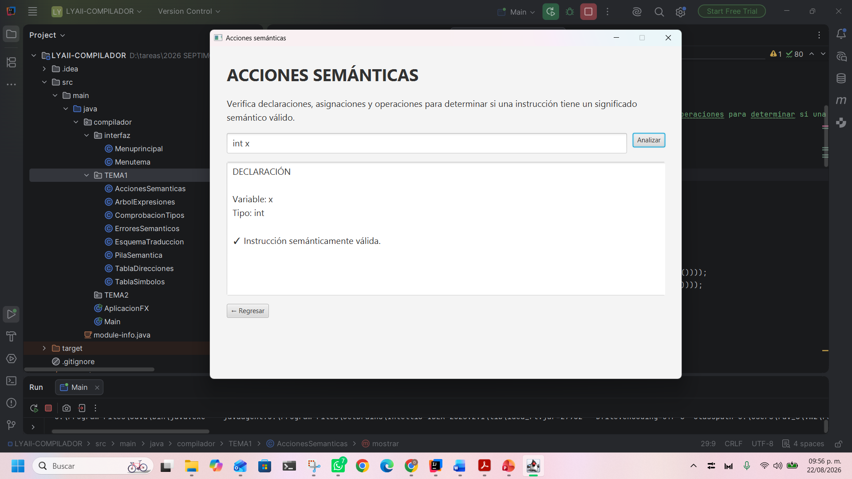
Ejercicio 1. Acciones semánticas: Declaración de una variable
Prueba: instrucción int x;.
El compilador reconoció la declaración de la variable x como tipo int y verificó que la instrucción fuera semánticamente válida.

Slide 12

Ejercicio 2. Acciones semánticas: Asignación compatible
prueba: ingresar int x; y después escribir x = 10;.
El compilador verificó que la variable x fue declarada como tipo int y que el valor 10 también corresponde a un entero, por lo que la asignación es semánticamente válida.

Slide 13

Ejercicio 3. Acciones semánticas: Error por tipos incompatibles
prueba: ingresar int x; y después escribir x = "hola";.
El compilador detectó que la variable x fue declarada como tipo int, mientras que el valor "hola" corresponde a tipo string, por lo que la asignación es semánticamente inválida.

Slide 14
Explicación de las pruebas- Acciones semánticas
Las pruebas permitieron comprobar cómo el compilador analiza declaraciones y asignaciones para determinar si una instrucción tiene un significado semántico válido.
Se verificaron casos correctos, como la declaración de una variable int y la asignación de un valor entero, así como un caso incorrecto donde se intentó asignar un valor String a una variable de tipo int.

Slide 15
Tema 1 Comprobación de Tipos

Slide 16
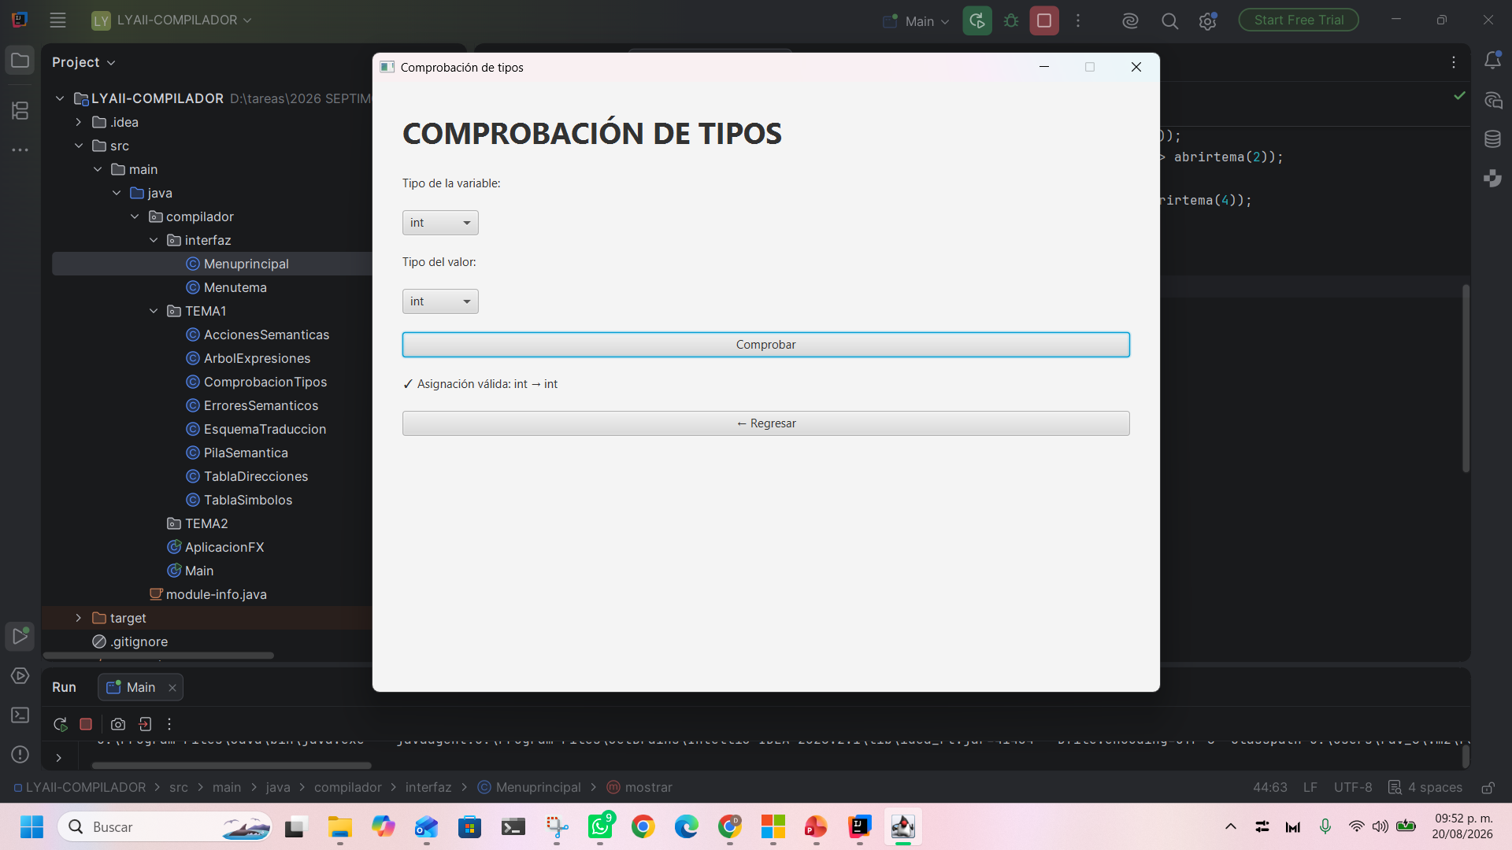
Ejercicio 1 Comprobación de tipos: tipos compatibles
El compilador comprobó que el valor asignado corresponde al tipo int, por lo que no se generó ningún error semántico ya que son copatibles.

Slide 17

Ejercicio 2 Comprobación de tipos: tipos incompatibles
El compilador detectó que un valor de tipo String no puede asignarse directamente a una variable int, generando un error de tipos.

Slide 18

Ejercicio 3 Comprobación de tipos: comparación de cadenas
El compilador comprobó que ambos elementos pertenecen al tipo String, permitiendo la asignación correctamente.

Slide 19
Explicación de las pruebas – Comprobación de tipos
La comprobación de tipos permite verificar que los datos utilizados en una asignación sean compatibles. El compilador identifica el tipo de la variable y el tipo del valor para determinar si la operación puede realizarse correctamente. Cuando ambos tipos son compatibles, la asignación es válida; en caso contrario, se genera un error semántico.
Tipo variable | Tipo valor | ¿Válida? | Motivo
int | int | Sí | Tipos idénticos
int | String | No | Tipos incompatibles
String | String | Sí | Tipos idénticos
String | int | No | Tipos incompatibles

Slide 20
Tema 1 Pila semantica

Slide 21
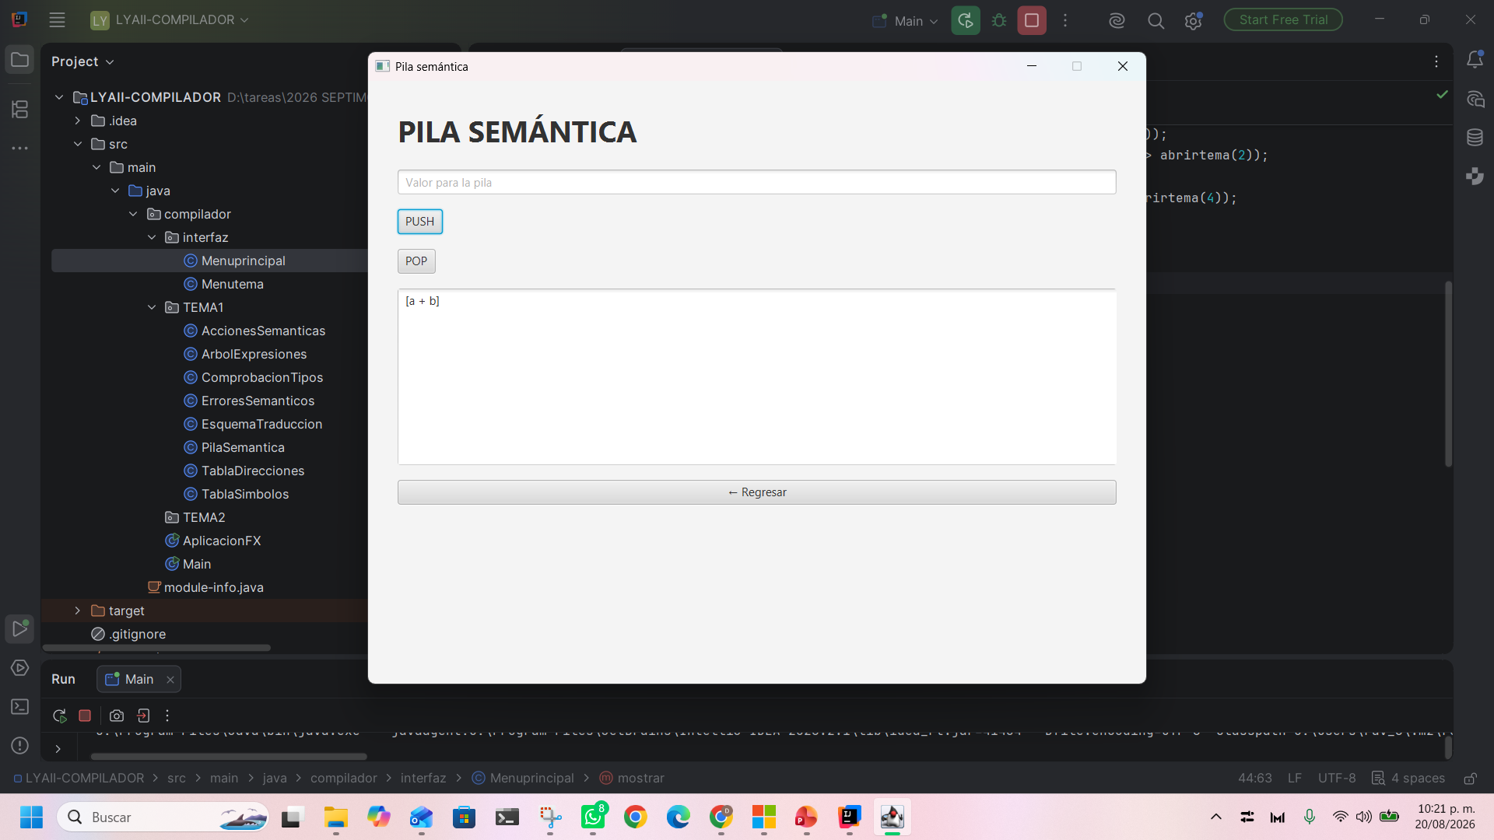
Ejercicio 1 Pila semántica: inserción de un elemento
Prueba: ingresar a + b.
El compilador almacenó la expresión a + b dentro de la pila semántica mediante la operación PUSH, mostrando cómo un elemento puede ser insertado correctamente.

Slide 22

Ejercicio 2 Pila semántica: almacenamiento de varios elementos
Prueba: ingresar de forma sucesiva a + b, a + b * c y (a + b) * c, presionando PUSH en cada caso.
El compilador permitió almacenar varios elementos dentro de la pila semántica, mostrando que esta estructura puede conservar distintas expresiones para su posterior uso durante el análisis.

Slide 23


Ejercicio 3. Pila semántica: eliminación de un elemento
Prueba: después de insertar varias expresiones, presionar POP.
El compilador eliminó el elemento más reciente almacenado en la pila semántica mediante la operación POP, comprobando el funcionamiento básico de esta estructura de tipo LIFO.

Slide 24
Explicación de las pruebas – Pila semántica
La pila semántica es una estructura que permite almacenar temporalmente elementos utilizados durante el análisis de expresiones. En este módulo, el compilador permite insertar elementos con la operación PUSH y retirarlos con la operación POP. De esta manera, se representa el funcionamiento básico de una pila, donde el último elemento en entrar es el primero en salir.

Slide 25
Tema 1 Esquema de traducción

Slide 26
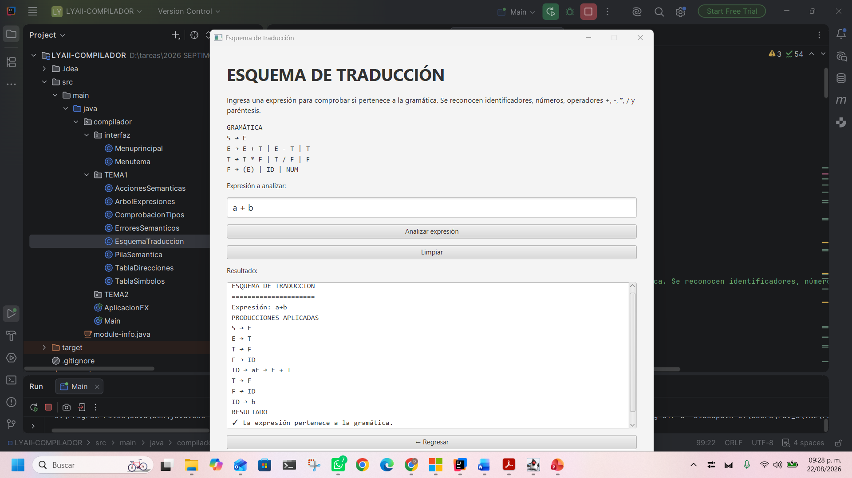
Ejercicio 1. Esquema de traducción: expresión simple
Prueba: ingresar a + b y presionar Analizar expresión.
el programa reconoce los identificadores y determina que la expresión pertenece a la gramática.
El compilador aplicó las producciones correspondientes para reconocer los identificadores a y b y la operación de suma, determinando que la expresión es válida.

Slide 27
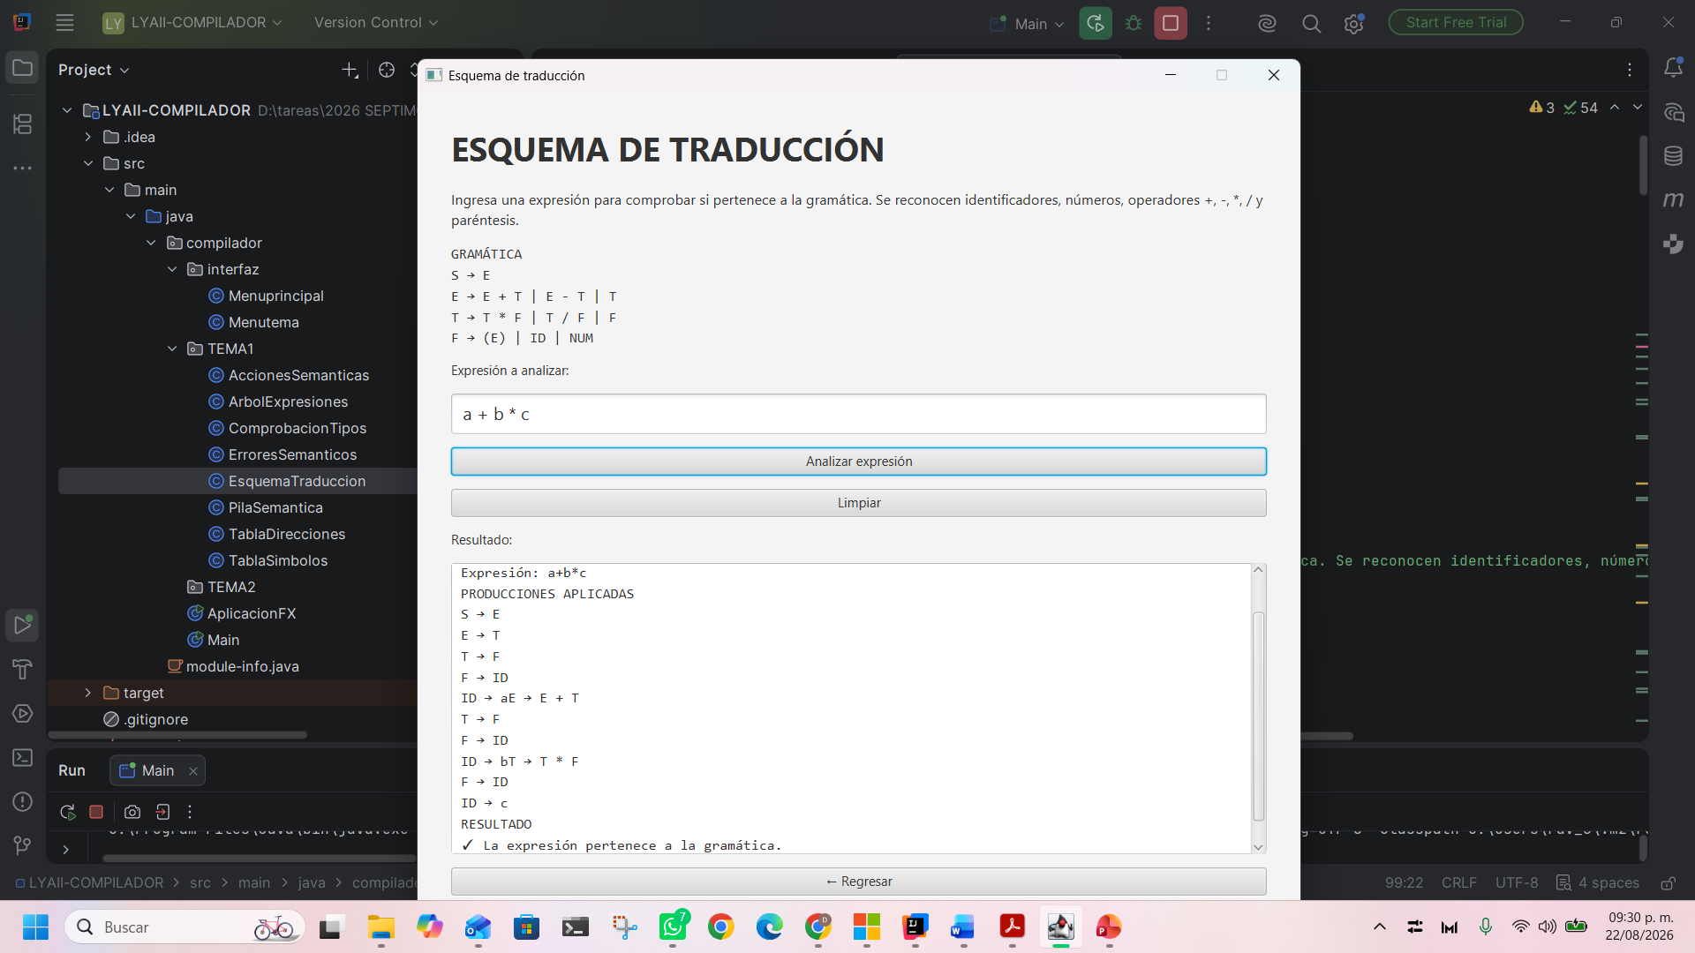
Ejercicio 2. Esquema de traducción: prioridad de operadores
Prueba: ingresar a + b * c.
la expresión es reconocida correctamente mediante las producciones de E, T y F.
Y el compilador analizó la expresión mediante las reglas de la gramática, identificando la suma y la multiplicación y respetando la estructura correspondiente a cada producción.

Slide 28
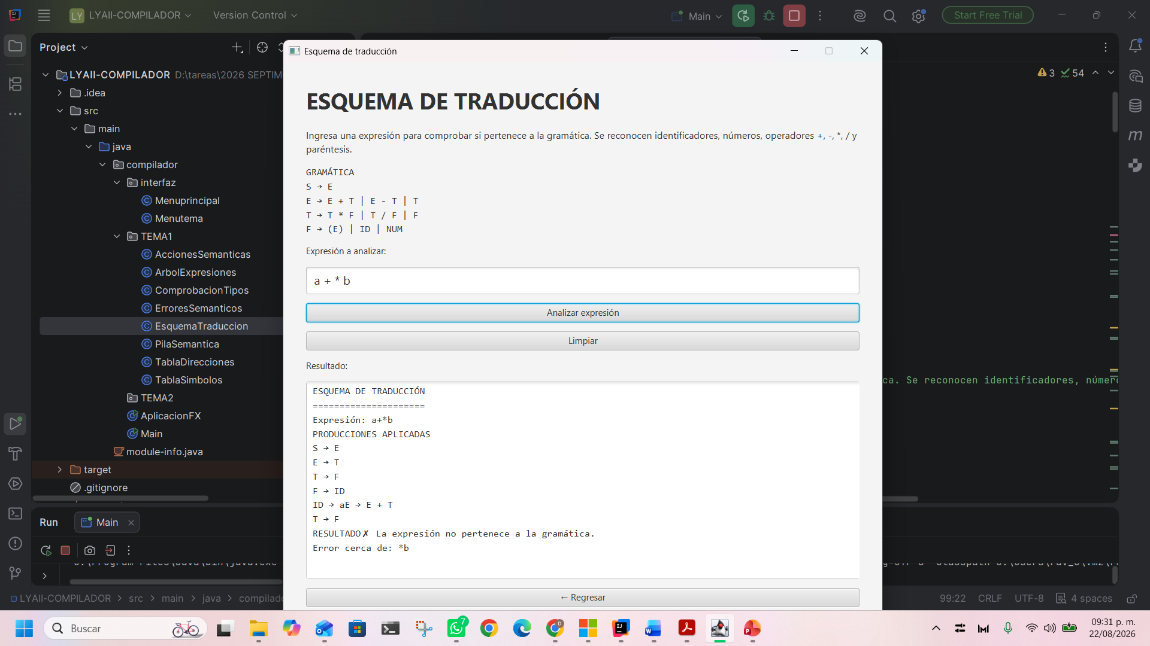
Ejercicio 3. Esquema de traducción: expresión no válida
Prueba: ingresar a + * b.
el programa indica que la expresión no pertenece a la gramática.
Y El compilador detectó que después del operador + no aparece un identificador, número o expresión válida, por lo que la cadena no cumple con las producciones definidas en la gramática.

Slide 29
Explicación de las pruebas- Esquema de traducción
Las pruebas permitieron comprobar cómo el compilador analiza expresiones utilizando las producciones definidas en la gramática.
Se utilizaron expresiones simples, expresiones con diferentes operadores y una expresión incorrecta para verificar que el programa pueda distinguir entre cadenas válidas y cadenas que no pertenecen a la gramática.

Slide 30
Tema 1 tabla de simbolos

Slide 31
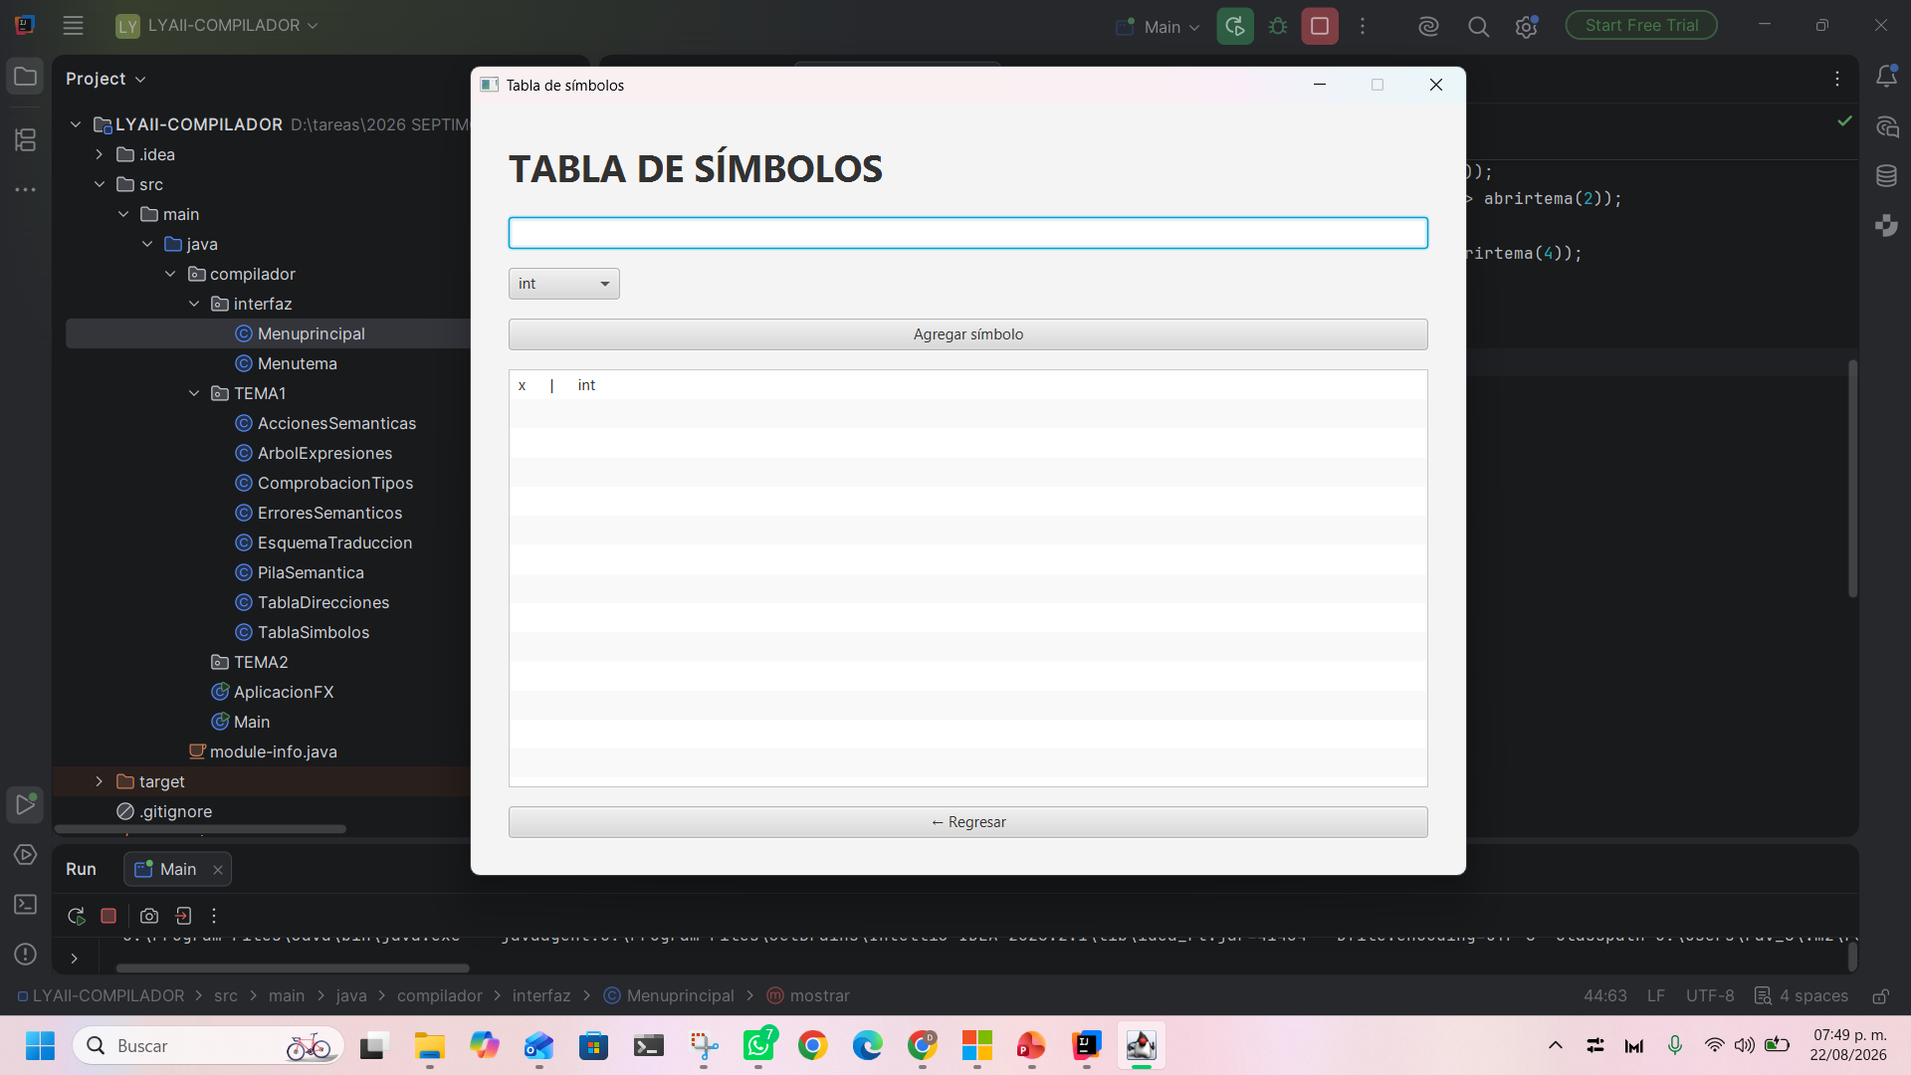
Ejercicio 1. Tabla de símbolos: registro de una variable
El compilador registró el identificador x junto con su tipo int dentro de la tabla de símbolos, almacenando la información necesaria para utilizarla durante el análisis semántico.

Slide 32
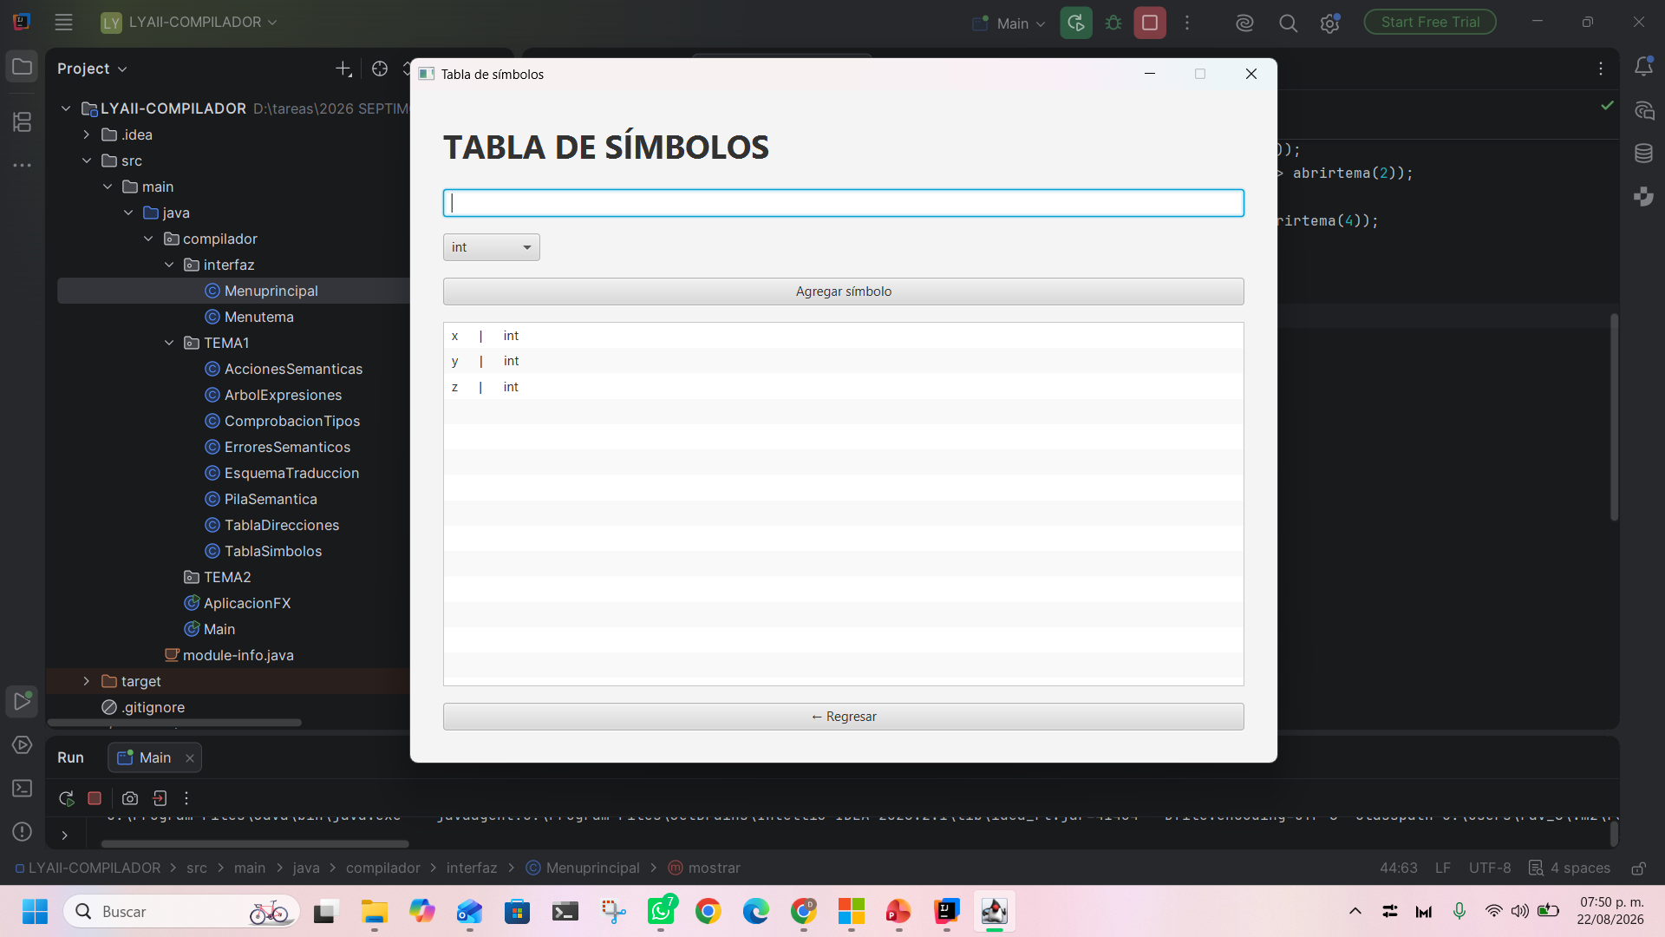
Ejercicio 2. Tabla de símbolos: registro de varios identificadores
el compilador permitió registrar varios identificadores en la tabla de símbolos, conservando el nombre y tipo correspondiente de cada variable.

Slide 33
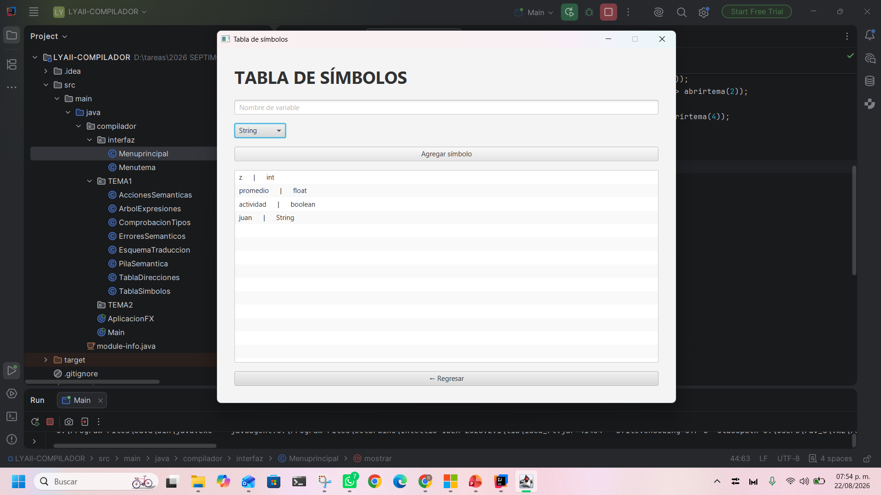
Ejercicio 3. Tabla de símbolos: registro de varios tipos de datos
Prueba: agregar z como int, promedio como float, actividad como boolean y juan como String.
El compilador permitió registrar diferentes identificadores con tipos distintos dentro de la tabla de símbolos, comprobando que esta estructura almacena correctamente la información semántica de cada variable.
.

Slide 34
Explicación de las pruebas – Tabla de símbolos
La tabla de símbolos permite almacenar la información de los identificadores utilizados durante el análisis del programa.
En las pruebas se registraron diferentes variables junto con su tipo de dato, comprobando que el compilador puede conservar información de tipos como int, float, String y boolean.
Esto permite que cada identificador quede asociado con su tipo correspondiente para ser utilizado posteriormente durante el análisis semántico.
Identificador | Tipo
z | int
promedio | float
actividad | boolean
juan | String

Slide 35
Tema 1 tabla de direcciones

Slide 36

Ejercicio 1. Tabla de direcciones: asignación de una variable
Prueba: escribir x y presionar Asignar dirección.
Explicación: El compilador asignó una dirección a la variable x y la registró en la tabla de direcciones, permitiendo identificar la ubicación asociada al identificador.

Slide 37
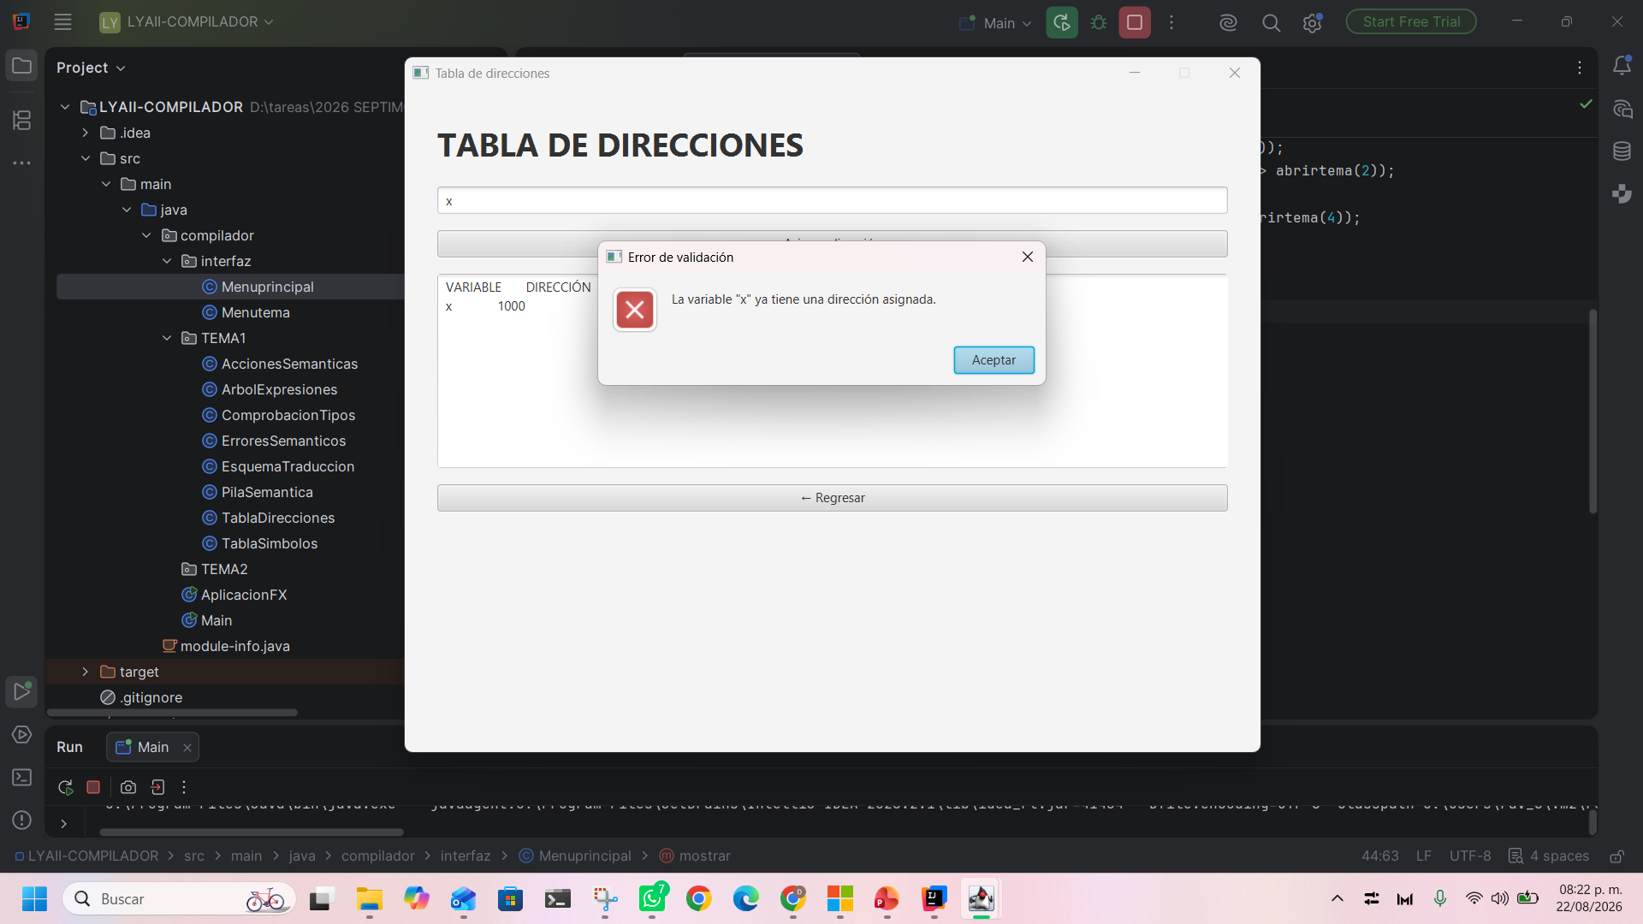
Ejercicio 2. Tabla de direcciones: asignación de varias variables
Prueba: registrar la variable x y posteriormente intentar asignarle una nueva dirección.
Explicación: El compilador detectó que la variable x ya tenía una dirección asignada, por lo que mostró un error de validación y evitó generar una dirección duplicada.

Slide 38
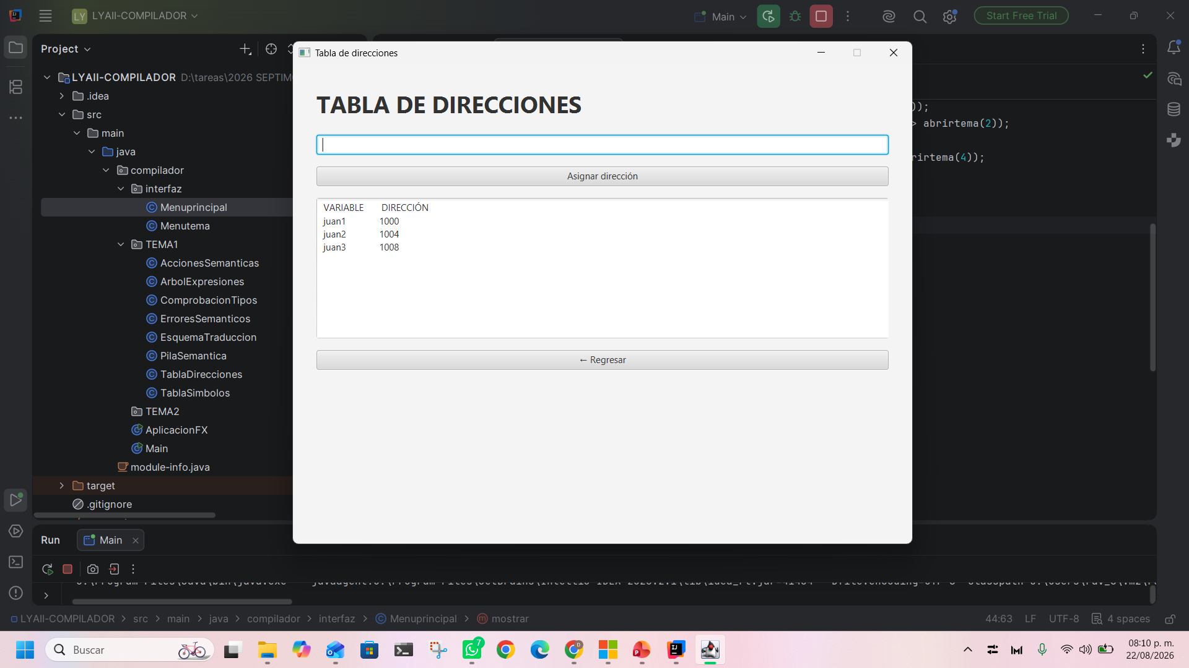
Ejercicio 3. Tabla de direcciones: incremento de direcciones
Prueba: registrar varias variables, por ejemplo juan1, juan2 y juan3.
Explicación: El compilador asignó direcciones consecutivas a cada variable registrada. En la prueba se observa que las direcciones aumentan de 1000 a 1004 y 1008, comprobando que el sistema reserva una nueva ubicación para cada identificador.

Slide 39
explicación de las pruebas- Tabla de direcciones
Las pruebas permitieron comprobar la asignación de direcciones a los identificadores registrados en el compilador.
Se verificó que cada nueva variable reciba una dirección diferente, que las direcciones aumenten de manera consecutiva y que el sistema evite asignar una nueva dirección a un identificador que ya se encuentra registrado.

Slide 40
Tema 1 tabla de Errores Semanticos

Slide 41
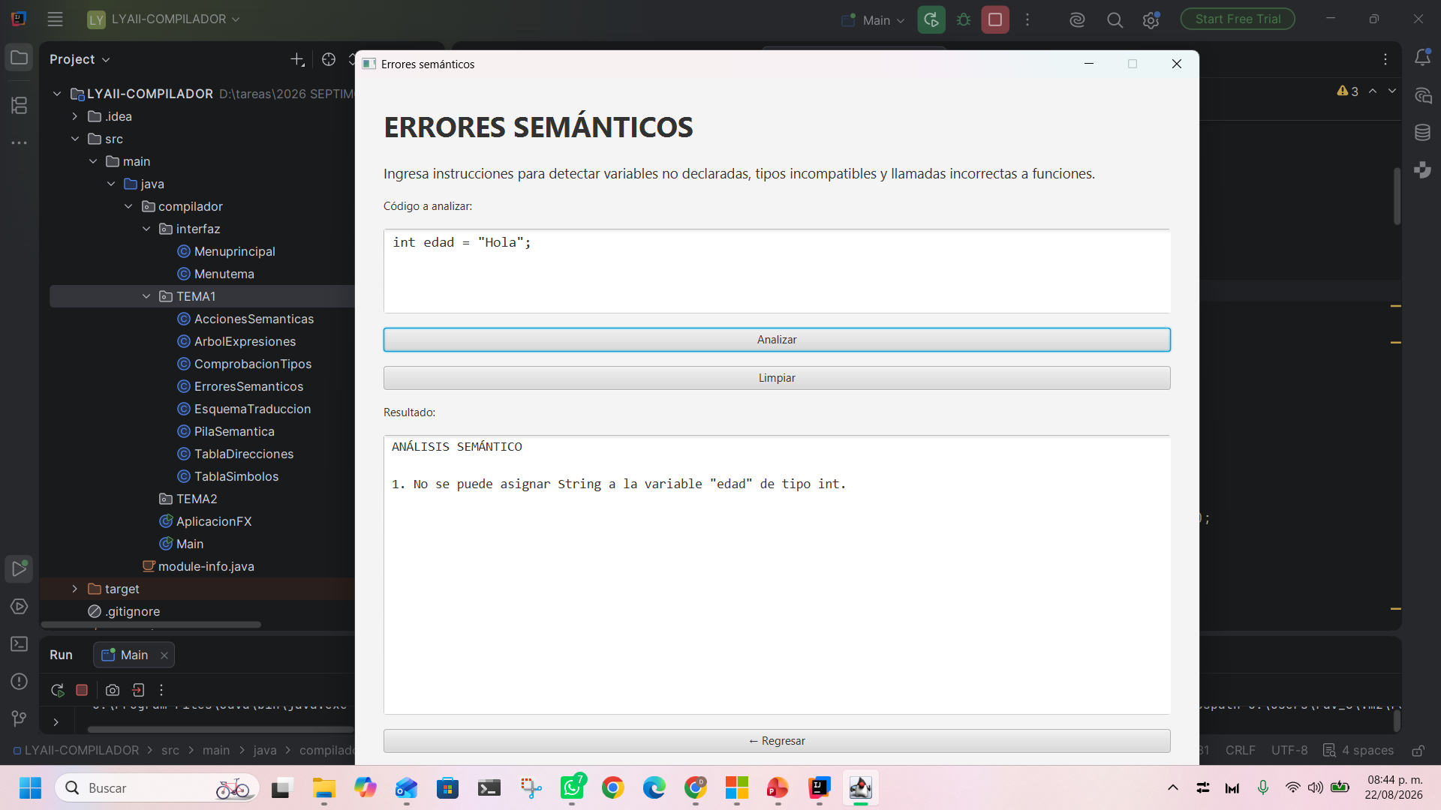
Ejercicio 1 Errores semánticos: tipos incompatibles
Prueba: ingresar:
int edad = "Hola";
Explicación: el compilador detecta que un valor String no puede asignarse a una variable de tipo int.
el compilador comprobó los tipos de datos involucrados y detectó una incompatibilidad entre int y String, generando un error semántico.

Slide 42
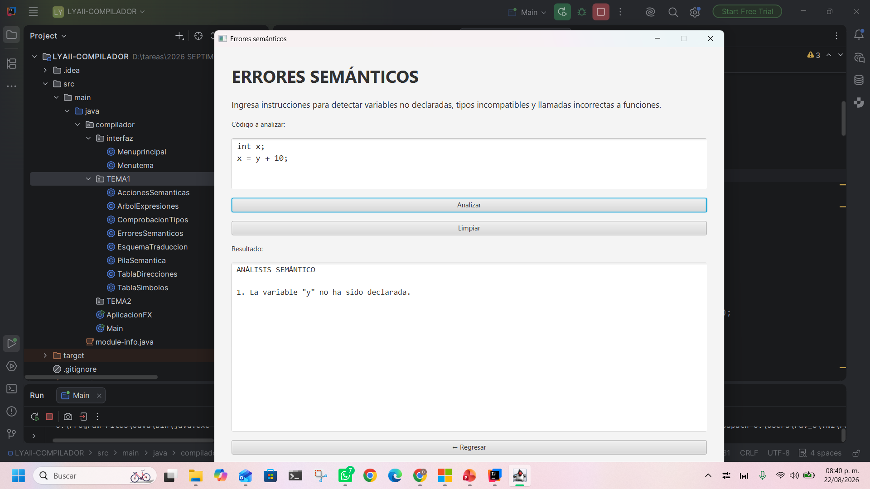
Ejercicio 2 Errores semánticos: uso de variable no declarada
Prueba: ingresar:
int x;
x = y + 10;
y presionar Analizar.
El compilador detectó que la variable y se utiliza dentro de la expresión sin haber sido registrada previamente, por lo que generó un error semántico.

Slide 43

Ejercicio 3. Errores semánticos: llamada correcta a una función
Prueba: ingresar suma(4,5) y presionar Analizar.
Explicación: El compilador verificó que la función suma recibió la cantidad correcta de argumentos, por lo que la llamada fue considerada semánticamente válida.

Slide 44
explicación de las pruebas- Errores semánticos
Las pruebas permitieron comprobar la detección de diferentes situaciones semánticas durante el análisis de instrucciones.
Se evaluaron tipos incompatibles, el uso de una variable no declarada y una llamada correcta a una función, permitiendo observar cuándo el compilador genera un error y cuándo considera válida una instrucción.

Slide 45
Conclusión
La realización del banco de ejercicios permitió comprobar el funcionamiento de los diferentes módulos implementados para el análisis semántico. Mediante las pruebas se observaron casos válidos e inválidos relacionados con expresiones, tipos de datos, variables, tablas y errores semánticos.
Los resultados obtenidos permitieron verificar que el compilador responde de acuerdo con las reglas definidas en cada módulo y facilita la comprensión práctica de los conceptos correspondientes al

Slide 46
Fuente de información
Aquino Villanueva, R. (2026). LYAII [Código fuente]. GitHub. https://github.com/rafaelrav8770/LYAll.git Mingo Velázquez, F. J. (2026). Análisis semántico en Lenguajes y Autómatas II [Material de clase no publicado]. Tecnológico Nacional de México, Unidad Académica Venustiano Carranza.
Benítez Quecha, C. (2023). Apuntes para la materia de Lenguajes y Autómatas II. Tecnológico Nacional de México, Campus Oaxaca.
Orozco, V. (2022, 13 de junio). Creando un analizador léxico con JFlex, Maven y Java 17 [Video]. YouTube. https://www.youtube.com/watch?v=R6znBEekUVA
Charlead. (2019, 17 de febrero). JFlex: Analizador léxico con Java (explicación paso a paso) [Video]. YouTube. https://www.youtube.com/watch?v=5mIRrn2yEe8
JFlex Team. (s. f.). JFlex user’s manual. https://jflex.de/manual.html

